Slide 1

স্বাগতম

Slide 2
পাঠ পরিকল্পনায়
মো: আল-আমিন বিশ্বাস
সহকারি শিক্ষক (সামাজিক বিজ্ঞান)
বাংলাটিলা দাখিল মাদ্রাসা
কুলাউড়া-মৌলভীবাজার
বিষয় – সাধারণ বিজ্ঞান
শ্রেণী – সপ্তম
অধ্যায় –দ্বিতীয়
তারিখ –22/০6/২০২৬ইং

Slide 3

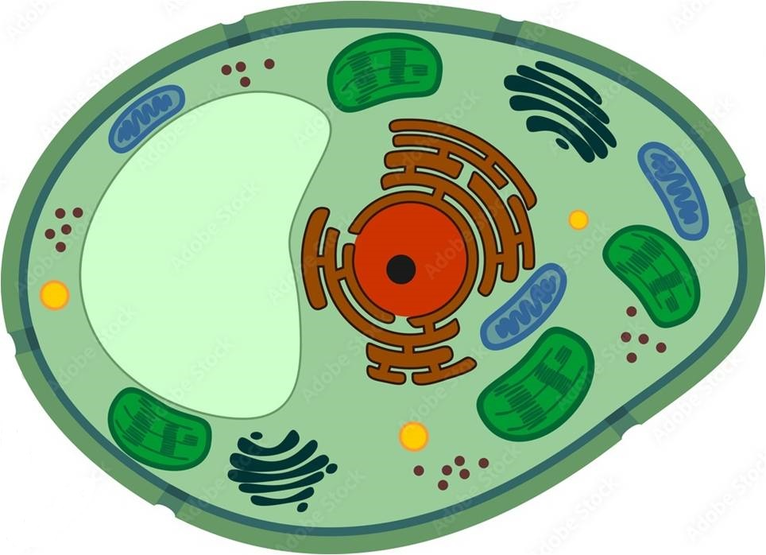
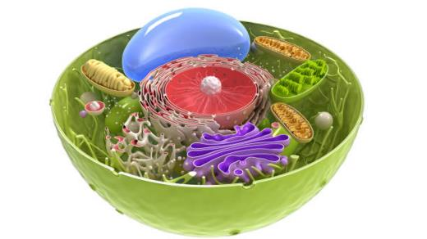
নিচের ছবিগুলো লক্ষ করি

Slide 4
পার্ট – ১
পাঠ শিরোনাম
সাইটোপ্লাজমীয় অঙ্গানু

Slide 5

শিখনফল
আজকের পাঠ শেষে শিক্ষার্থীরা-
কোষীয় অঙ্গানুসমূহের নাম বলতে পারবে ;
প্লাস্টিডের গঠন ও কাজ ব্যাখ্যা করতে পারবে ;
মাইটোকন্ড্রিয়ার গঠন ও কাজ ব্যাখ্যা করতে পারবে ;
নিউক্লিয়াসের গঠন ব্যাখ্যা করতে পারবে।

Slide 6
কোষের প্রোটোপ্লাজমের নিউক্লিয়াসের বাহিরে জেলির মতো অংশকে সাইটোপ্লাজম বলে। আবার সাইটোপ্লাজমে অবস্থিত সজীব অঙ্গসমূহকে সাইটোপ্লাজমীয় অঙ্গানু বলে।
সাইটোপ্লাজমীয় অঙ্গানুগুলো ………..
প্লাস্টিড
মাইটোকন্ড্রিয়া
নিউক্লিয়াস
কোষগহ্বর
সেন্ট্রিওল
এন্ডোপ্লাজমিক রেটিকুলাম
রাইবোজোম
লাইসোজোম
গলজি বডি

Slide 7
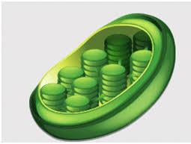
সজীব উদ্ভিদকোষের সাইটোপ্লাজমে বর্ণহীন অথবা বর্ণযুক্ত গোলাকার বা ডিম্বাকার অঙ্গানুকে প্লাস্টিড বলে। প্লাস্টিড উদ্ভিদের খাদ্য সংশ্লেষে, বর্ণ গঠনে এবং খাদ্য সঞ্চয়ে মুখ্য ভূমিকা গ্রহণ করে। রঞ্জক পদার্থের উপস্থিতি ও অনুপস্থিতির উপর নির্ভর করে প্লাস্টিডকে প্রধানত দুই ভাগে ভাগ করা হয়েছে। ক্রোমোপ্লাস্টিড বা বর্ণযুক্ত প্লাস্টিড এবং লিউকোপ্লাস্টিড বা বর্ণহীন প্লাস্টিড। ক্রোমোপ্লাস্টিড দুই রকম- ক্লোরোপ্লাস্ট ও ক্রোমোপ্লাস্ট। প্লাস্টিডের মধ্যে ক্লোরোপ্লাস্ট সবুজ বর্ণের ক্লোরোফিল নামক রঞ্জক পদার্থ থাকায় সবুজ বর্ণ ধারণ করে। সালোকসংশ্লেষণে সহায়তা করা এর প্রধান কাজ।
প্লাস্টিড

Slide 8

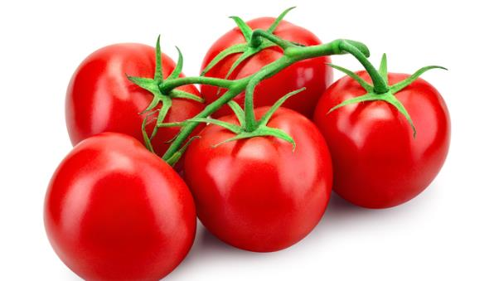
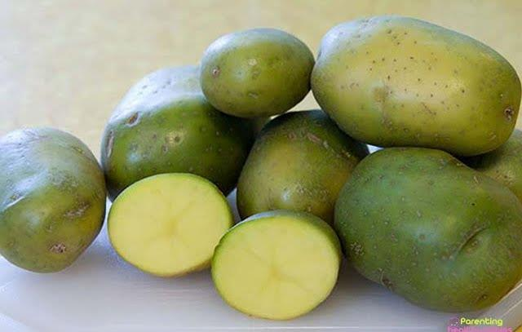
এদের মধ্যে ক্রোমোপ্লাস্ট ফুলের পাপড়ি ও ফলের ত্বকে বিভিন্ন বর্ণবৈচিত্র্য সৃষ্টি করে। সবুজ ফল পাকার সমর ক্লোরোপ্লাস্ট ক্রোমোপ্লাস্টে রূপান্তরিত হয়ে বর্ণবৈচিত্র্য সৃষ্টি করে। টমেটো যে লাল টকটকে রং ধারন করে তা এ ক্রোমোপ্লাস্টের লাইকোপেন নামক রঞ্জক পদার্থের জন্য হয়।
উদ্ভিদের যেসব অংশে আলো পৌছায় না, সেসব অংশের কোষে লিউকোপ্লাস্টিড থাকে। যেমন মূলের কোষের প্লাস্টিড। সূর্যালোকের প্রভাবে এ প্লাস্টিডগুলো রুপান্তরিত হয়ে ক্লোরোপ্লাস্টে পরিণত হয়।

Slide 9
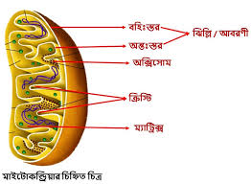
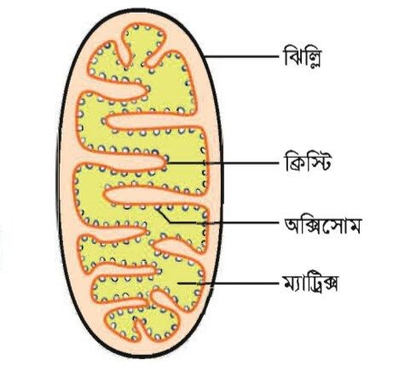
মাইটোকন্ড্রিয়া
সজীব উদ্ভিদ ও প্রাণিকোষের সাইটোপ্লাজমে বিক্ষিপ্তভাবে ছড়িয়ে থাকা ছোটো ছোটো দণ্ডকার অঙ্গানুগুলোকে মাইটোকন্ড্রিয়া বলে। প্রতিটি মাইটোকন্ড্রিয়া দ্বিস্তর পর্দা দ্বারা আবৃত থাকে। কিন্তু অন্তঃপর্দাটি আঙ্গুলের মতো অনেক ভাঁজ সৃষ্টি করে। এদেরকে ক্রিস্টি বলে। জীবের যাবতীয় বিপাকীয় কাজের উৎস হচ্ছে মাইটোকন্ড্রিয়া। এ জন্য মাইটোকন্ড্রিয়াকে কোষের পাওয়ার হাউস বলে। সবুজ উদ্ভিদকোষে এর সংখ্যা বেশি তবে প্রাণীর যকৃত কোষে এর সংখ্যা সহস্রাধিক।

Slide 10
একক কাজ
সময় – ৫মিনিট
চিত্রসহ মাইটোকন্ড্রিয়ার বিভিন্ন অংশের নাম লিখ।
মাইটোকন্ড্রিয়াকে কোষের শক্তিঘর বলা হয় কেন?

Slide 11
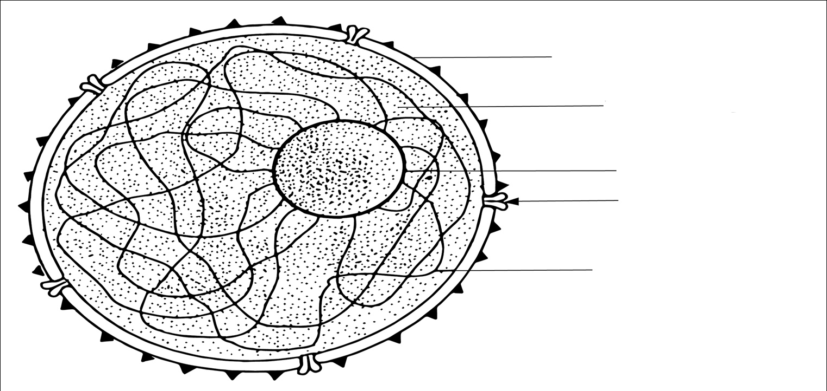
প্রোটোপ্লাজমে পর্দা দিয়ে বেষ্টিত সর্বাপেক্ষা যন বস্তুকে নিউক্লিয়াস বলে। প্রতিটি নিউক্লিয়াস চারটি অংশের সমন্বয়ে গঠিত
নিউক্লিয়ার মেমব্রেন বা নিউক্লিয়ার পর্দা
নিউক্লিওপ্লাজম
নিউক্লিওলাস
নিউক্লিওজালিকা বা ক্রোমাটিন তন্তু।
নিউক্লিয়ার মেমব্রেন
নিউক্লিওপ্লাজম
নিউক্লিওলাস
নিউক্লিয়ার রন্ধ্র
নিউক্লিয়ার মেমব্রেন বা নিউক্লিয়ার পর্দা
সজীব ও দ্বিস্তরবিশিষ্ট পর্দা দিয়ে প্রতিটি নিউক্লিয়াস আবৃত থাকে, এদেরকে নিউক্লিয়ার পর্দা বলে। নিউক্লিয়ার পর্দা অসংখ্য ছিদ্রযুক্ত। এসব ছিদ্রের নাম নিউক্রিয়ার রন্ধ্র। নিউক্লিয়ার পর্দা সাইটোপ্লাজম এর সাথে নিউক্লিয়াসের বিভিন্ন বস্তুর যোগাযোগ রক্ষা করে এবং নিউক্লিয়াসকে রক্ষনাবেক্ষন করে।
ক্রোমাটিন তন্তু
নিউক্লিয়াস

Slide 12
নিউক্লিওপ্লাজম
নিউক্লিয়াসের অভ্যন্তরস্থ নিউক্লিয়ার মেমব্রেন দিয়ে আবৃত স্বচ্ছ, দানাদার ও জেলির মতো অর্ধতরল পদার্থটির নাম নিউক্লিওপ্লাজম। এটি নিউক্লিয়াস ও ক্রোমোজোমের মাতৃকা বা ধারক হিসেবে কাজ করে।
নিউক্লিওলাস
নিউক্লিয়াসের অভ্যন্তরে অবস্থিত ক্ষুদ্র, গোলাকার, উজ্জ্বল ও অপেক্ষাকৃত ঘন বস্তুটি নিউক্লিওলাস নামে পরিচিত। সাধারণত প্রতি নিউক্লিয়াসে একটি নিউক্লিওলাস থাকে।
নিউক্লিওজালিকা বা ক্রোমাটিন তন্তু
নিউক্লিওপ্লাজমে ভাসমান অবস্থায় প্যাঁচানো সুতার মতো খাটো ও মোটা গঠনটি নিউক্লিওজালিকা বা ক্রোমাটিন তন্তু নামে পরিচিত। কোষ বিভাজনের সময় তন্তুময় গঠনটি খাটো ও মোটা হয়ে ক্রোমোজোম হিসেবে দৃশ্যমান হয়।

Slide 13
মূল্যায়ন
সাইটোপ্লাজম কাকে বলে?
তিনটি সাইটোপ্লাজমীয় অঙ্গানুর নাম বল।
প্লাস্টিড কাকে বলে?
ক্রোমোপ্লাস্টের কাজ কি?
মাইটোকন্ড্রিয়ার বিভিন্ন অংশের নাম বল।
নিউক্লিয়াস কাকে বলে?
নিউক্লিয়াস কয়টি অংশের সমন্বয়ে গঠিত?

Slide 14
চিত্রসহ নিউক্লিয়াসের বিভিন্ন অংশের বর্ননা দাও।
বাড়ির কাজ

